Slide 1
А.С. Пушкин
Поэма «Медный всадник»

Slide 2
Реализм в литературе — литературное направление, которое стремится к правдивому и объективному изображению действительности. Возник в XIX веке как реакция на романтизм, предлагая читателям более точное и детализированное описание жизни.
Основные черты реализма: правдоподобие( реальность), детализация( подробное детальное описание), типизация ( типичный герой действительности)и социальный комментарий ( часто обличается власть).

Slide 3
Исторические и литературные детали
Наводнение 7 ноября 1824 года, сильнейшее в истории Петербурга, произошло, когда Пушкин жил в Михайловском. Он не был очевидцем тех трагичных событий, но был глубоко взволнован «петербургским потопом», называл его «общественным бедствием», тяжело ударившим по самым бедным жителям столицы.
Тогда погибли от 200 до 600 человек, многие пропали без вести (как и героиня поэмы Параша), разрушены 462 дома, повреждены 3681, погибло 3600 голов скота. Вода в Неве и каналах поднялась более чем на 4 метра, была затоплена большая часть города. Очевидцем этой трагедии был А. С. Грибоедов: «В окна вид ужасный: где за час пролегала оживлённая улица, катились ярые волны с рёвом и с пеною, вихри не умолкали <…> хаос, океан, смутное смешение хлябей».
В предисловии к поэме Пушкин ссылается на послужившую ему основой для повествования книгу В. Н. Берха «Подробное историческое известие о всех наводнениях, бывших в Санкт-Петербурге».

Slide 4
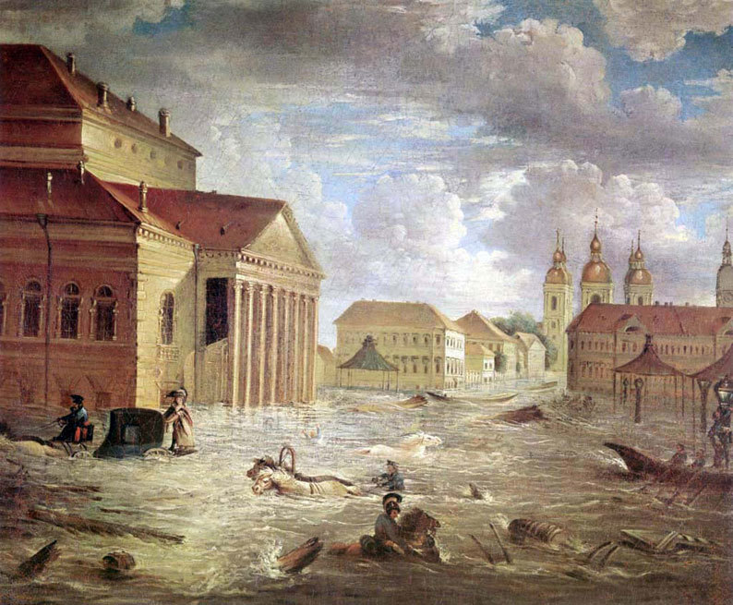
На площади у Большого театра 7 ноября 1824 года. Картина Ф. Я. Алексеева. Государственный Русский музей, Санкт-Петербург

Slide 5
Медный всадник» был написан в октябре 1833 г. в Болдине. Пушкин намеревался издать за большие деньги в журнале «Библиотека для чтения» сразу три своих произведения («Медный всадник», «Анджело», «Пиковая дама») и поэтому в декабре 1833 года передал «Медного всадника» на цензуру Николаю I. Царь вернул поэму с 9 пометами (он вычеркнул все определения вроде «кумир», «истукан» в отношении памятника Петру, велел убрать все сравнения Петербурга с Москвой), но без резолюции, поэма была не запрещена, но и не разрешена. Вот почему до конца 1833 г. «петербургская повесть» никому из друзей Пушкина не была известна. Поэт по-прежнему считал памятник Петру и самого Петра символом Петербурга и вообще современной России, поэтому его поэма о «медном всаднике» была, конечно, поэмой о судьбе России

Slide 6
. Не желая править «Медного всадника» , Пушкин в 1834 году опубликовал Вступление в «Медному всаднику» . Это единственное прижизненное издание текста поэмы не вызвало внимания читателей, так как одно лишь вступление выглядело гимном «военной столице» . Зато начались слухи о некой неопубликованной поэме Пушкина о Петербурге. В августе 1836 года Пушкин решается опубликовать «Медного всадника» и для этого делает необходимые поправки. Почему до этого он не допускал и мысли о правке, а теперь делает это? Видимо, потому, что он считал необходимым завить о себе читателям, среди которых появилось мнение о закончившемся пушкинском периоде русской литературы. В полном виде «Медный всадник» был напечатан после смерти Пушкина в 1838 г. в журнале «Современник». Белинский первым предложил наиболее распространенное толкование: поэма о столкновении частной судьбы и исторической необходимости. Петр сделал великое и нужное дело, но при этом пострадали невинные частные люди. Позднее появилось другие акценты в интерпретации поэмы.

Slide 7
Монумент Петра Великого — памятник Петру I, созданный скульптором Э. Фальконе. Памятник стоит в центре Санкт-Петербурга на Сенатской площади. Название «Медный всадник» закрепилось за ним именно благодаря поэме А. С. Пушкина. Памятник установлен на естественной скале в форме волны, что символизирует победу государства над силами природы.

Slide 8
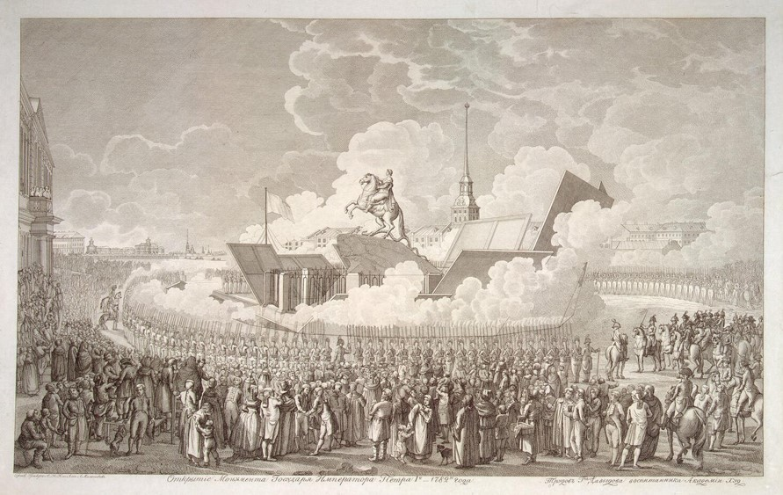
Открытие монумента Петру Великому. Гравюра А. К. Мельникова с рисунка А. П. Давыдова. 1782

Slide 9
Обозначьте место действия и время
Место действия
Время:
Вступление:
1 часть
2 часть

Slide 10
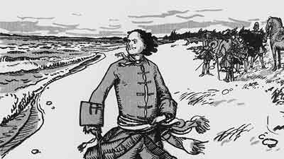

Slide 11
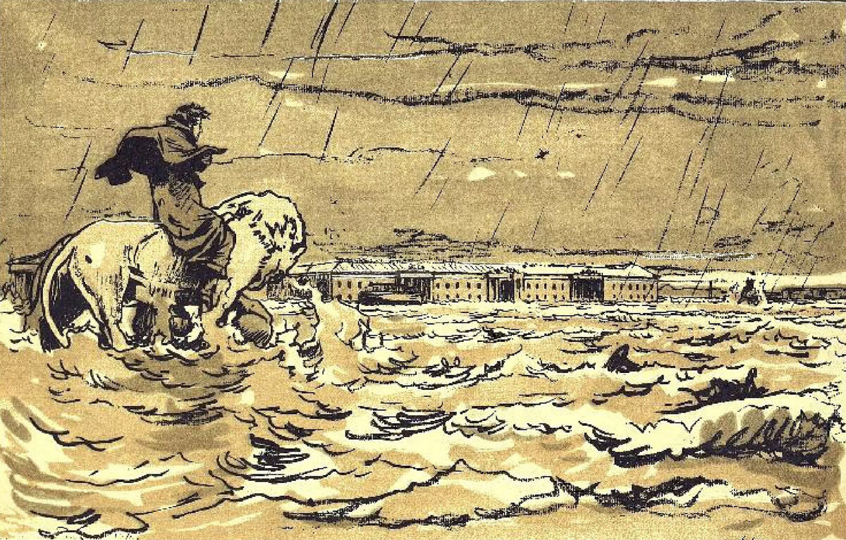

Slide 12
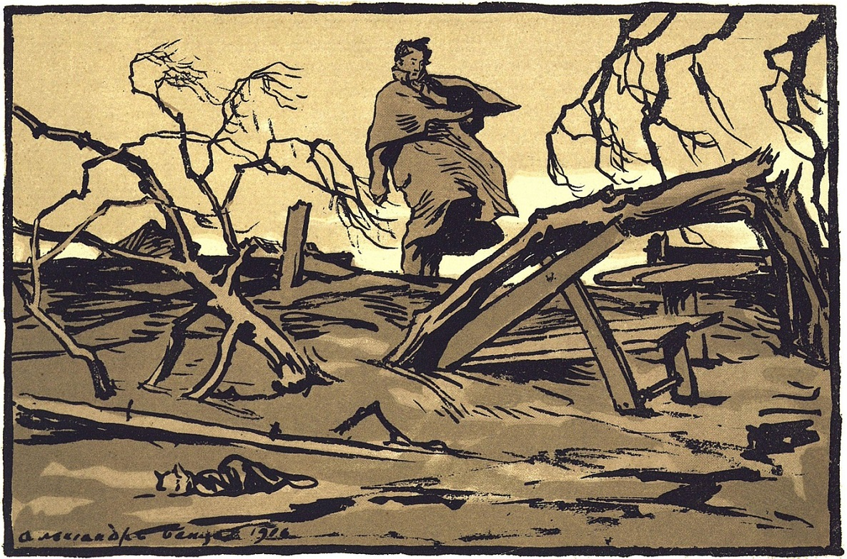

Slide 13
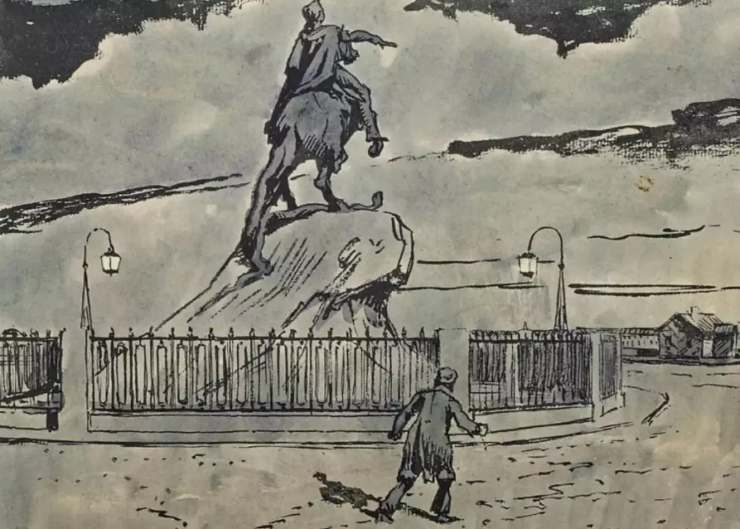

Slide 14
Герои | С одной стороны | С другой стороны
Петербург
Нева
Петр 1
Евгений

Slide 15
Конфликт и способы его разрешения
Основной конфликт поэмы — противостояние власти и простого человека. Пётр I строил Петербург, основываясь на стратегических и экономических интересах, не задумываясь над тем, какой будет жизнь простых людей в холодном и опасном городе. Имела значение лишь общественная воля в лице Петра I, а не личная (в лице Евгения), что неизбежно приводит к жертвам. Само место, его природные особенности выступают как стихия, неподвластная человеку. Город, построенный здесь, подвергается разрушениям от наводнения — таким образом уже законы природы утверждают свою настоящую власть над человеком, даже над таким великим, как Пётр I.
Стихия наводнения ассоциируется в произведении также с народным бунтом, сметающим всё на своём пути. Прослеживается связь с восстаниями Емельяна Пугачёва и декабристов.

Slide 16
Художественное своеобразие
Для языка поэмы характерны переносы. Это делает текст динамичным:
Евгений за своим добром
Не приходил. Он скоро свету
Стал чужд. Весь день бродил пешком,
А спал на пристани; питался
В окошко поданным куском.

Slide 17
Смешение стилей, разговорного и книжного, позволяет сочетать в тексте бытовое и возвышенное. Изображая размышления Евгения, Пушкин использует разговорные выражения (жизнь куда легка, препоручу семейство). Описание города насыщено церковнославянской лексикой (град, блат, ветхой, полнощных), придающей языку торжественное звучание. Такой строй речи делает контрастным изображение жизни города, обнажает разрыв между властью и народом.

Slide 18
Образ разъярённой стихии, вырвавшейся из рамок, навязанных построенным городом, отражён в образе реки Невы, которая становится почти полноправным персонажем поэмы. Разрушительное действие воды сравнивается с народным бунтом (осада, приступ, злодей с свирепой шайкой, разбойники), образу природной стихии противопоставляется образ цивилизованного города (громады стройные, в гранит оделася Нева, новая царица).
Ещё одним важным образом становится перевозчик.
Он перевозчика зовёт —
И перевозчик беззаботный
Его за гривенник охотно
Чрез волны страшные везёт.
перед нами отсылка к образу Харона — в греческой мифологии это перевозчик душ умерших через реку Стикс. С появлением этого образа финал предрешён: невеста Евгения погибла.

Slide 19
Авторская оценка и нравственный смысл
По мнению автора, столкновение воли государства и жизни обычных людей неизбежно приводит к жертвам, потому что власть не стремится учитывать интересы «маленького человека». При этом автор не отрицает заслуг государства, восхищается величием достижений, но призывает не забывать, каких усилий они стоили и сколько жизней было положено на алтарь этого величия.
Важно также помнить, что «маленький человек», потерявший всё, будет готов бунтовать, даже ценой своей жизни, и этот бунт может перерасти в стихийное бедствие, которое никому не под силу остановить.

